Slide 1


Présentation de GENCI et de la pyramide de calcul Jean-Philippe Proux Delphine Theodorou
Au service de la recherche scientifique, l’innovation et la compétitivité des entreprises
Suivez GENCI sur
Présentation
04/2019

Slide 2

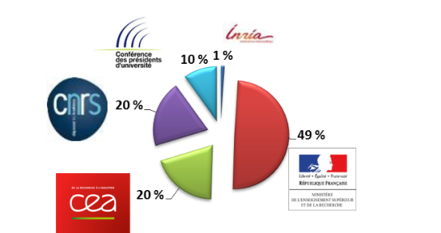



Grand équipement national de calcul intensif
GENCI, une Très Grande Infrastructure de Recherche
Veille Techno et Spécifications machines
Contractualisation
Constructeurs
Achat et maintenance
Opérateur public
de l’État
Budget annuel 39M€
Conventionnement
Centres nationaux
Exploitation et support
Financement OPEX
Financements équipements Gouvernance
Coordination Equipex
Attribution des ressources calcul et stockage gratuites (National + Européen) Recherche Ouverte (Académique et Industriel) → Publications
Accompagner les industriels vers la simulation avec les régions
Représenter la France dans le paysage numérique européen

Slide 3


Ecosystème du calcul intensif en France
Répartition des moyens en Tiers
Tier1 Nationaux
Tier2 Régionaux
Tier3 Laboratoires
Tier0 Européens
Gouvernance
Intergouvernementale
25 pays membres 7 calculateurs
Représentant FR
À cheval sur les 3 niveaux
Gouvernance
nationale
3 centres de calcul
4 supercalculateurs
MOA Nationale
Gouvernances
régionales
17 partenaires
Coordinateur
Tier | Nbre cœurs | Stockage | Puissance
0 | >120 000 | 30 Po | > 10 Pflops
1 | 80 000 | 15 Po | 1-10 Pflops
2 | 10 000 | 2 Po | < 1 Pflops
3 | 1 000 | 500 To | < 400 Tflops
Quels moyens, pour quels projets ?
1 Pflop/s = un million de milliards
d’opérations flottantes/s = 10¹⁵ flops

Slide 4
Ecosystème du calcul intensif en France
Paysage des moyens de calcul
Les supercalculateurs les plus puissants de France
Rang | Rang Mondial (puissance réelle) | Machine | Constructeur | Site | Cœurs | PFlop/s théorique | Consommation (kW)
1 | 16 | Tera-1000-2 | Bull, Atos Group | CEA (machine classifiée) | 561 408 | 23 | 3 178
2 | ? | Été 2019 | HPE | GENCI (recherche académique) |  | 14
3 | 34 | Pangea | HPE | Total (industriel) | 220 800 | 7 | 4 150
4 | 40 | Joliot-Curie SKL | Bull, Atos Group | GENCI (recherche académique) | 79 488 | 7 | 917
5 | 77 | occigen2 | Bull, Atos Group | GENCI (recherche académique) | 85 824 | 4 | 1 430
6 | 89 | Prolix2 | Bull, Atos Group | Meteo France (production) | 72 000 | 3 | 830
7 | 90 | Beaufix2 | Bull, Atos Group | Meteo France (developpement) | 73 440 | 3 | 830
8 | 97 | Gaïa | Bull, Atos Group | EDF (industriel) | 41 472 | 3 | 512
9 | 105 | Tera-1000-1 | Bull, Atos Group | CEA (machine classifiée) | 70 272 | 3 | 1 042
10 | 230 | Sid | Bull, Atos Group | Atos (industriel) | 49 896 | 2 | 543
11 | 231 | Curie | Bull, Atos Group | GENCI (recherche académique) | 77 184 | 2 | 2 132
12 | 243 | Joliot-Curie KNL | Bull, Atos Group | GENCI (recherche académique) | 56 304 | 2 | 326
13 | 246 | Cobalt | Bull, Atos Group | CEA (machine industrielle) | 38 528 | 1 | 539
14 | 275 | Diego | Bull, Atos Group | Atos (industriel) | 46 800 | 2 | 472
15 | 368 | Turing | IBM | GENCI (recherche académique) | 98 304 | 1 | 493
16 | 381 | Tera-100 | Bull, Atos Group | CEA (machine classifiée) | 138 368 | 1 | 4 590
17 | 405 | Romeo | Bull, Atos Group | ROMEO HPC Center | 17 640 | 1 | 127
17/500 en France
1 seul T2 dans le top500
14/17 machine Bull
6/15 de GENCI
100 000 cœurs de calcul
1MWh->10MWh

Slide 5
Ecosystème régional
Ecosystème national
Ecosystème européen

Slide 6



Infrastructure du calcul EN REGION
Equip@meso, le réseau des centres de calcul régionaux
Objectifs de l’Equipex sur la période 2011-2019:
Développer les équipements de calcul et les interactions au sein des centres de calcul régionaux
Soutenir localement le programme à destination des TPE, PME et ETI
80% de la puissance en région
Réseau de 10+7 mésocentres
11 M€ investis

Slide 7
Infrastructure du calcul EN REGION
Equip@meso, le réseau des 17 centres de calcul régionaux
17
Maison de la simulation
17
Home Centrale Nantes

Slide 8
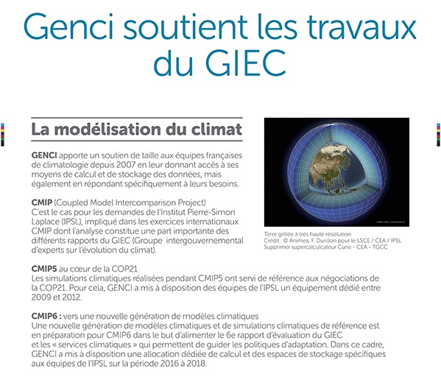

GENCI, l’infrastructure nationale
Type d’application
Exemple
Exemples d’applications académique

Slide 9
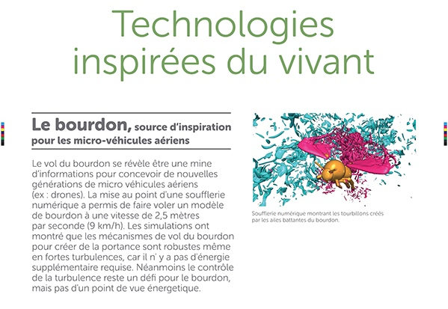
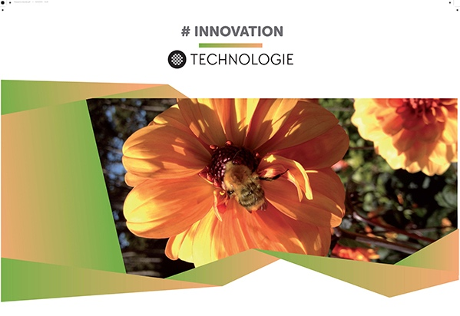
GENCI, l’infrastructure nationale
Type d’application
Exemple
Exemples d’applications industriels

Slide 10
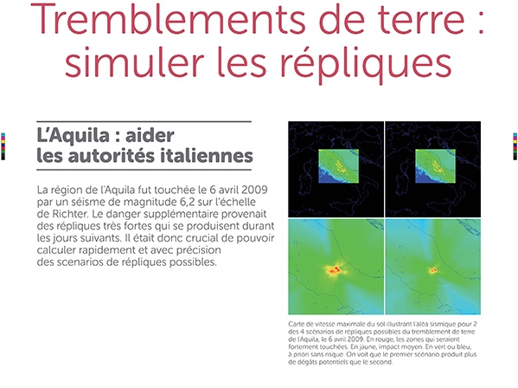

GENCI, l’infrastructure nationale
Type d’application
Exemple
Exemples d’applications pour l'aide à la décision politique

Slide 11
Ecosystème régional
Ecosystème national
Ecosystème européen

Slide 12

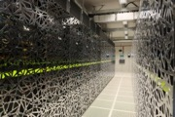
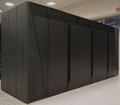
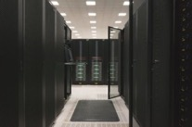
GENCI, l’infrastructure nationale
Moyens de calcul nationaux pour la production
28 Pflop/s en 2019
3 centres nationaux (CINES, TGCC et IDRIS)
Une offre de supercalculateurs complémentaire
Supercalculateurs généralistes à nœuds fins
Joliot-Curie (TGCC) : 135 792 cœurs Intel SKL/KNL – 400 To – 9 Pflops
Occigen (CINES) : 85 000 cœurs Intel Haswell/Broadwell – 283 To – 3,5 Pflops
Supercalculateur SMP à nœuds à grosse mémoire
Ada (IDRIS) : 10 000 cœurs Intel Sandy Bridge – 46 To – 230 Tflops
Supercalculateur massivement parallèle
Turing (IDRIS) : 98 000 cœurs IBM BlueGene/Q – 100 To – 1,2 Pflops
Occigen depuis 2015
Joliot-Curie (50% pour PRACE) 2018
x 2 entre 2017 et 2018
14 Pflop/s
Bruyères-le-Châtel
Montpellier
Ada et Turing
(depuis 2013)
Renouvellement été 2019
1 évolution tous les 10 mois
x 2 entre 2018 et 2019
Orsay
Remplacement en été 2019

Slide 13


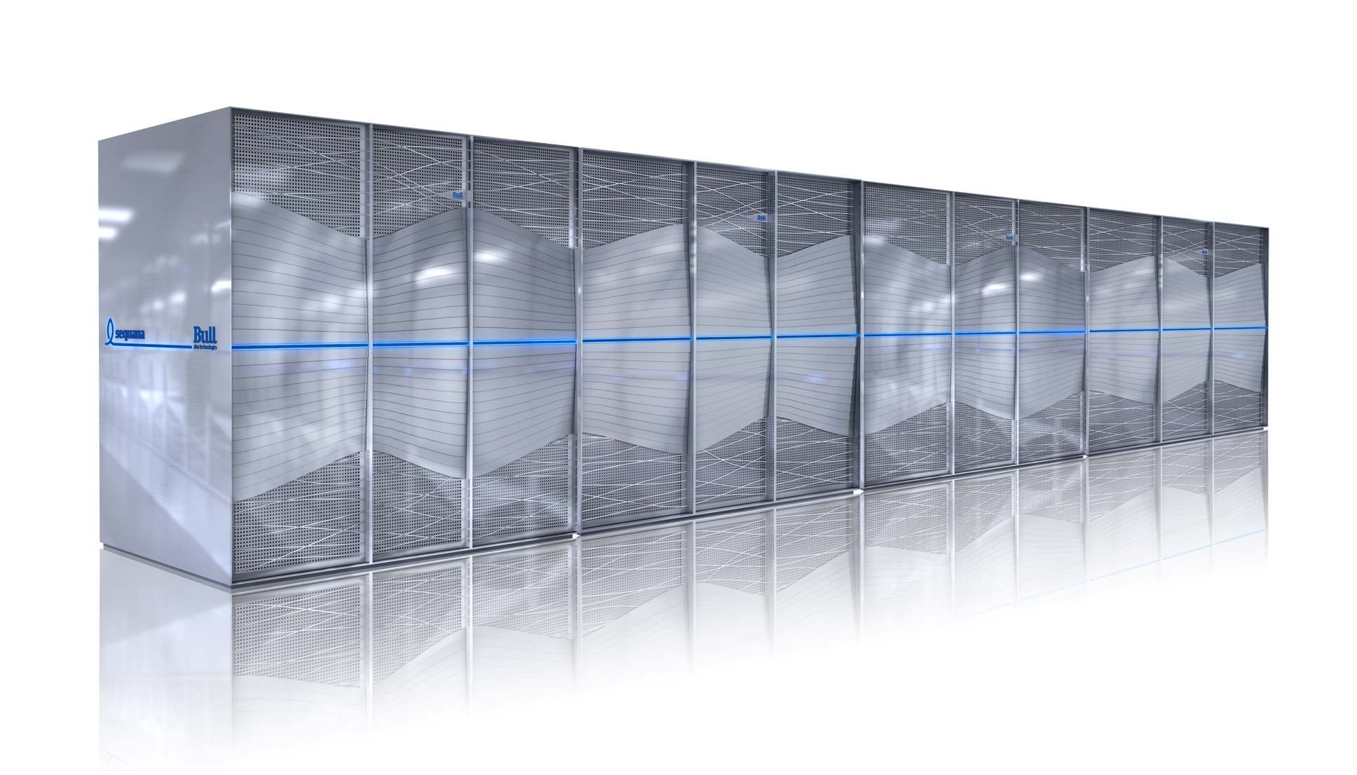


GENCI, l’infrastructure nationale
Centres de calcul nationaux
TGCC
Configuration de Joliot-Curie, successeur de Curie:
Système Atos/BULL SEQUANA
9 Pflop/s crête pour la 1re phase → 20 Pflops en début 2020
Mix de technologies Intel SKL et KNL
Près de 400 To de mémoire
Débit global disque 500 Go/s dont 300 Go/s vers un Scratch de 5 Po sous Lustre
6 cellules SKL 24c : 79 488 c
3 cellules KNL 68c, 56 304 c
En production depuis cet été
Joliot-Curie
Configuration équilibrée
puissance calcul / capacité mémoire / capacité I/O

Slide 14

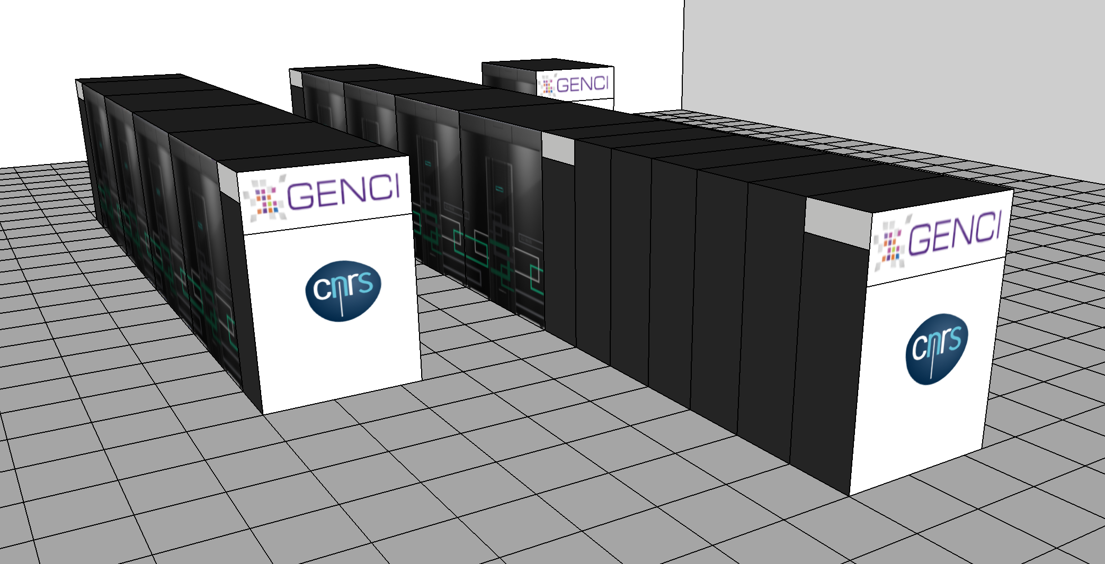
GENCI, l’infrastructure nationale
Présentation de la machine à l’IDRIS
Jean Zay :
HPE, 14 Pflop/s crête pour la 1re phase
Mix de technologies Intel CSL (60 kc) et Nvidia GPU (+1000)
Nouveau mode d’accès pour l’IA : Accès dynamique
Contrat de progrès : Portage 6 applications sur GPU
Co-conception portail IA
En production été 2019
La plus importante machine convergée (HPC/IA) en Europe

Slide 15
GENCI, l’infrastructure nationale
Configuration de la machine à l’IDRIS
Partie scalaire : 4,9 Pflops crête
1528 nœuds de calcul bi-processeurs
Intel Cascade Lake à 20 cœurs à 2,5 GHz →61 120 cœurs
192 Go mémoire DDR4-2667 (4,8Go/cœur)
Partie convergée : 9,02 Pflops crête
261 nœuds de calcul
Idem scalaire + 4 (GPU nVIDIA V100, 32 Go mem) →1 044 GPU
Réseau : Intel OPA100 (1 lien CPU et 4 liens GPU)
Stockage : 6 baies DDN sous GPFS
Full flash (SSD), > 300 Go/s, 1 Po
Support IA
via intégration containers Caffe, Caffe2, TensorFlow, Torch et Keras
Intégration physique
32 racks, 76 m², 27 tonnes, 1371 kW
Refroidissement DLC - eau chaude 32º pour 90% et par air le reste

Slide 16


GENCI, l’infrastructure nationale
GENCI coordonne une cellule de veille technologique
Anticiper l’arrivée des futures architectures …(pré) Exascale
Tester les machines en « avant première »
Préparer les communautés scientifiques nationales (accès et workshop)
Avec 20 experts issus des partenaires de GENCI
3 prototypes dont 2 actuellement disponibles
CINES
Plateforme Frioul
54 nœuds manycore Intel KNL 7250 – IB-EDR 164 Tflop/s / 3kc
IDRIS
Plateforme Ouessant
12 nœuds OpenPOWER « Minsky » 260 Tflop/s
de 2x processeurs Power8+ NVLink et 4x NVIDIA P100 (48 P100)
Pile logicielle IA « Power AI » disponible
TGCC 10 lames en Arm
10 lames actuellement pour la cellule
☞ Accessibles via Accès Préparatoires !
sur www.edari.fr
Nouveauté

Slide 17
COMMENT ACCÉDER aux ressources GENCI ?
Conditions d’éligibilité
Accès des chercheurs académiques et industriels
Un processus unique pour candidater sur les 3 centres de calcul nationaux
Environ 600 projets / an pour près de 3 000 utilisateurs
Depuis 2010, plus de 4 500 dossiers expertisés
Conditions :
Travaux de recherche ouverte → Obligation de publication
Sélection sur critères d’excellence scientifique
Financement français du porteur de projet et membre permanent du laboratoire d’appartenance (doctorants, post-doctorants etc. ne peuvent être porteur de projet)
Accès gratuit aux ressources
Calcul et stockage
Support aux utilisateurs (N1-N3) et formations
Catalogue de services : livret utilisateur commun (matériel, type de support, logiciel etc.)

Slide 18
Synoptique du processus d’accès DARI
Présentation du processus d’accès DARI
Nouvel utilisateur ?
Possibilité d’accès préparatoires pour tester et porter vos applications
~ 60/an
ouverture en 1 semaine
validité 6 mois
Appel à projets
2 sessions / an
Candidature en ligne sur site edari.fr
Dépôt des dossiers de demande d’heures par les utilisateurs
≈ 600 / an
2 mois
Expertise par comités thématiques (CT)
Répartition des dossiers au sein des CT (120 experts)
Evaluation scientifique (CT) 11 PCT
Evaluation technique (CT + centre de calcul > 4 Mh)
Proposition d’heures
1 mois
DARI
Membres : présidents de CT, PDG GENCI, président du CE
Invités : centres de calcul, associés de GENCI
Rôle : proposition d’attribution d’heures
Comité d’évaluation
1 semaine
Membres : PDG GENCI, président du CE, centres
Invités : présidents de CT, associés de GENCI
Rôle : arbitrage selon disponibilités machines. Si nécessaire, arbitrage par GENCI et les centres
Comité d’attribution
x 2 / an
Un appel à projets en janvier
Un appel à projets en juin
Un portail unique pour candidater : www.edari.fr
Attribution des heures
2 semaines
Processus de création de compte
Validation et ouverture de compte
Quelques jours ou semaines

Slide 19
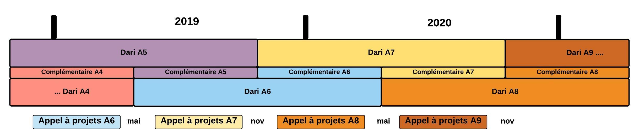
PROCESSUS D’ATTRIBUTION DES HEURES
Calendrier du DARI 2019 - 2020
Allocation A7
Appel à projets | 1er juillet au 8 septembre 2019
Expertises | 9 septembre au 6 octobre 2019
Comité d’évaluation | Jeudi 10 octobre à 13 h
Comité d’attribution | Vendredi 18 octobre à 10 h
Notification des résultats | 21 octobre 2019
Démarrage des projets A7 | 1er novembre 2019

Slide 20
Enjeux
Plan Intelligence Artificielle
Mars 2018 : Annonces du Président de la République au Colloque AI For Humanity
Novembre 2018 : Détail par F. Vidal MESRI du plan Stratégie FR en IA.
Bilan français :
Leaders mondiaux pour la production d’articles sur l’intelligence artificielle
+ de 250 équipes de recherche avec 5000 chercheurs
80 ETI et PME
300 startups spécialisées en IA
Objectifs propulser la France parmi les champions de l’IA
Top 5 mondial des pays experts en Intelligence Artificielle
Leader européen de la recherche en Intelligence Artificielle
Doubler le nombre de doctorants (passant ainsi de 250 à 500/an)
Accueillir 300 chercheurs à l’IDRIS puis 1000 à terme

Slide 21

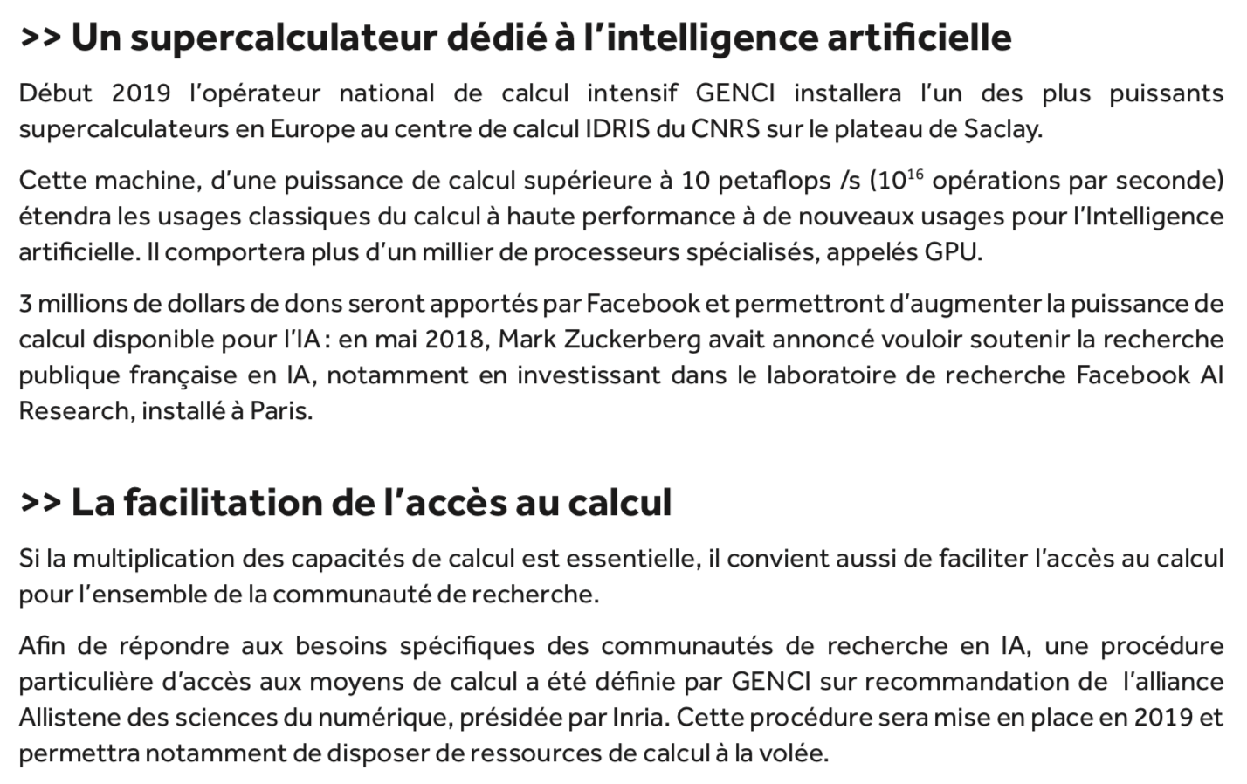
COMMENT ACCÉDER aux ressources GENCI ?
Plan Intelligence Artificielle
Document disponible sous : http://www.genci.fr/fr/node/965

Slide 22
Présentation du processus d’acces
Modification des modes d’accès
Deux modes d’accès aux ressources de GENCI
Mode Historique DARI : Demande d’Attribution de Ressources Informatiques
HPC et/ou IA : développement long terme, utilisation de l’IA
Nouveau mode disponible en septembre 2019 uniquement à l’IDRIS Accès Dynamique (en cours de développement)
Aujourd’hui exclusivement dédié au développement d’algorithme en IA

Slide 23
COMMENT ACCÉDER aux ressources GENCI ?
IA : point sur dispositifs ouverture aux équipes IA
Extension du périmètre CT10 : Nouvelles applications et applications transversales du calcul
Mots-clés : Ingénierie des systèmes, énergie, neutronique, radioprotection, autres applications du calcul intensif. Intelligence artificielle, machine learning, deep learning, data mining, applications transverses de l'apprentissage automatique et de l'analyse de données. Sciences humaines et sociales
Renforcement par 11 experts IA (CNRS/INRIA/CEA/Universités)
Nouveau mode d’accès pour l’IA : Accès dynamique
Hors processus DARI habituel, appel ouvert en permanence
Dossier d’accès plus léger et plus rapide valable un an
Validation par le directeur du centre
Pas d’expertise si demande < 10 kh GPU et <10 % de la partition IA sinon confirmation par un expert CT10
Pas de contrainte de consommation régulière
Possibilité de réservations à l’étude
Attention : Mode envisageable uniquement
si les ressources GPU ne sont pas contraintes (offre > à la demande)

Slide 24
Synoptique des Accès Dynamiques
Processus national d’attribution d’heures de calcul en IA
Processus de création de compte
Quelques jours ou semaines à faire en amont des demandes (ex : 6 mois)
Appel à projets
Toujours ouvert
Candidature en ligne
Validation
Quelques jours
Ouverture de compte en attente d’attribution
Expertise par responsable de centre
Accès Dynamique Uniquement pour l’IA
Evaluation scientifique
Evaluation technique
Attribution des heures pour 1 an
Quelques jours
Expertise par comité thématique (CT10)
SI demande > 10 kh GPU et >10 % de la partition IA ou sur demande du directeur de centre
Un portail unique pour candidater : www.edari.fr
Ouverture permanente
Demande au fil de l’eau
Renouvellement de projet au bout d’un an

Slide 25
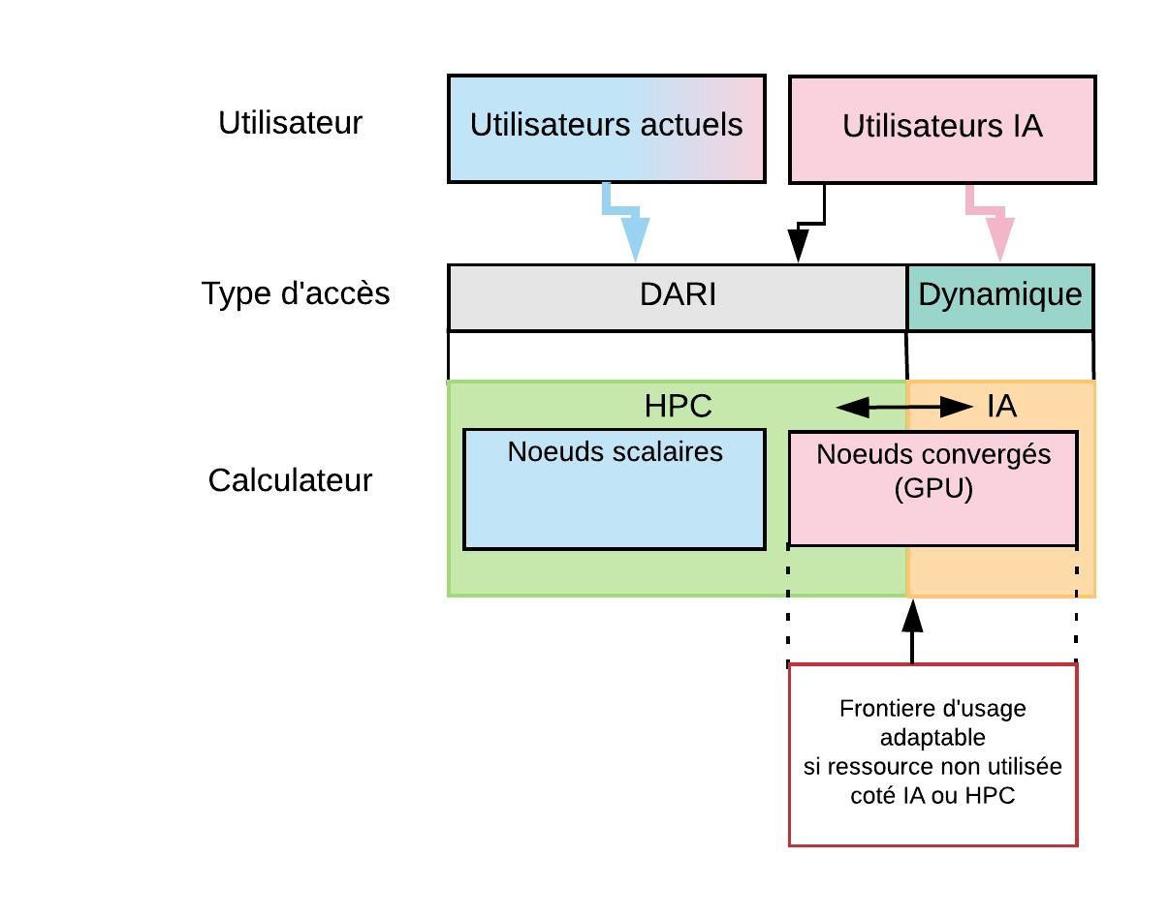
COMMENT ACCÉDER aux ressources GENCI ?
IA : point sur dispositifs ouverture aux équipes IA (2/3)
Mode de fonctionnement des attributions sur le futur calculateur à l’IDRIS : DARI et Accès Dynamiques
Optimisation souple des ressources et ajustement entre les partitions HPC et IA pour les nœuds GPU

Slide 26
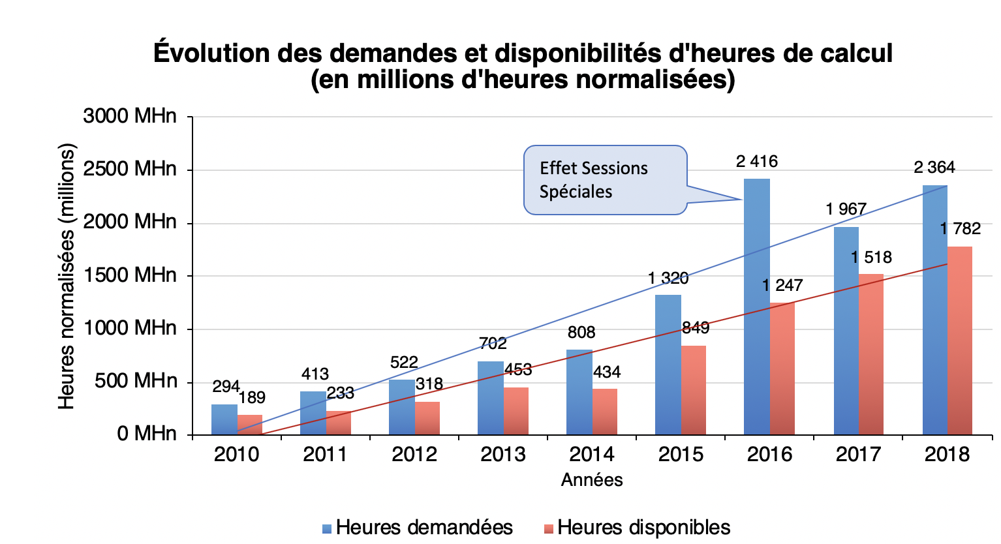

BilAn des ressources de GENCI ?
Utilisation des ressources
COMUT (Comité utilisateurs) dans chaque centre 4X/an
Représentant des utilisateurs des 11 CT – Centre – GENCI
Information du centre et GENCI
Remontées des besoins, questions
A GENCI
60% des utilisateurs de Tier1 utilisent aussi un Tier2
18% des projets soutenus par un industriel
32% part l’ANR

Slide 27
Ecosystème régional
Ecosystème national
Ecosystème européen

Slide 28
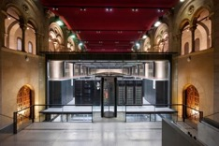
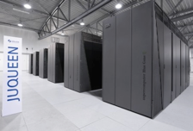
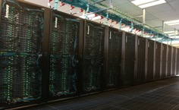
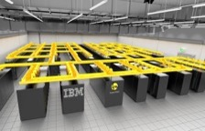
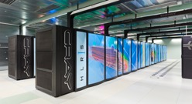
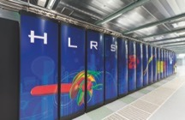
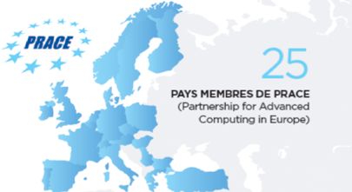
PRACE, l’Infrastructure européenne
Calculateurs de PRACE
MareNostrum : IBM BSC
Barcelona, Spain
11,1 Pflop/s
JUWELS: Atos Sequana
GAUSS/FZJ
Jülich, Germany
10,4 Pflop/s
SuperMUC NG : Lenovo ThinkSystem SD650
GAUSS/LRZ
Garching, Germany
27 Pflop/s
Marconi : Lenovo CINECA
Bologna, Italy
20 Pflop/s
110 Pflop/s en 2019
JOLIOT-CURIE : Atos Sequana GENCI/CEA
Bruyères-le-Châtel, France
9,5 Pflop/s
HAZELHEN : Cray XC40
GAUSS/HLRS Stuttgart, Germany
7,4 Pflop/s
Piz Daint: Cray XC50
CSCS, Lugano, Suisse
25 Pflop/s
Scientifiques français dans PRACE1
→ 1^{ers} bénéficiaires
En nombre de projets (98)
En présence dans les projets (128)
→ 2e bénéficiaires
En nombre d’heures (20 % soit 2 milliards)
2 appels à projets / an
☞ www.prace-ri.eu

Slide 29

PRACE, l’Infrastructure européenne
Point avancement projets FR dans PRACE2 call14-17
PRACE : 4 pays s’engagent pour 100M€ chacun sur 5 ans 2010-2016
Ouverture de Curie à 80 %
PRACE 2 : 5 pays mettent à disposition 40 % d’une machine 5 000 nœuds
Ouverture de Joliot-Curie à 54 % (2 484 nœuds→4776 en 2020)
38 projets français ont obtenu 1,3 milliard d’heures normalisées
150% de ratio entre heures apportées et heures allouées aux projets FR
Les projets français représentent
17% du total des projets (2e place)
17% du total des heures normalisées attribuées (1re place)
A noter aussi : 70% des projets FR sont retenus par PRACE

Slide 30
GENCI MOTEUR DANS L’EUROPE du HPC

Slide 31

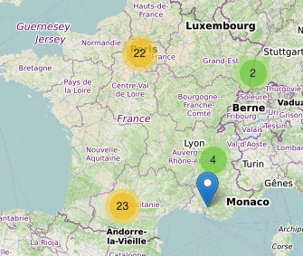
GENCI, l’infrastructure nationale
La formation HPC
http://formation-calcul.fr/
Site Focal (FOrmationCALcul) soutenu par GENCI
Cours disponibles (TGCC, IDRIS, CINES) + mésocentres
Initiatives Nationales ou Européennes PRACE Training Centres (PTC)

Slide 32
Usage des supercalculateurs nationaux
par l’INRIA
Synthèse des projets et des heures de calcul demandées, attribuées et consommées par l’INRIA sur la période 2011-2018 via le processus DARI.

Slide 33
Usage des supercalculateurs nationaux
par l’INRIA
Équipes INRIA | Nombre de projets | Période de calcul
Datamove | 2 | 2017 - 2018
HiePACS | 2 | 2017 - 2018
Memphis | 2 | 2017 - 2018
Serena | 3 | 2016 - 2018
INRIA Paris-Rocquencourt EPI Lifeware | 1 | 2016
INRIA Paris-Rocquencourt EPI Lifeware | 1 | 2015
Pomdapi | 1 | 2015
Cagire | 5 | 2014 - 2018
Ecuador | 6 | 2013 - 2018
AMIB | 2 | 2013 - 2014
INRIA Paris-Rocquencourt EPI Contraintes | 2 | 2013 - 2014
MOAIS | 2 | 2013 - 2014
FLUMINANCE (equipe projet commune avec Irstea Rennes) | 1 | 2013
ALCHEMY | 2 | 2012 - 2013
BACCHUS HIEPACS | 1 | 2012
Nachos | 3 | 2011 - 2017
SAGE | 6 | 2011 - 2016
CR INRIA Bordeaux - Sud-Ouest, équipe RUNTIME | 2 | 2011 - 2012
Estime | 2 | 2011 - 2012
grand large | 2 | 2011 - 2012
INRIA Paris-Rocquencourt équipe Contraintes | 2 | 2011 - 2012
MC2 UR Bordeaux - Sud Ouest | 2 | 2011 - 2012
Tropics | 2 | 2011 - 2012
GRAAL | 1 | 2011
Projet TAO-INRIA Saclay | 1 | 2011

Slide 34
Relation GENCI / INRIA
Pour aller plus loin
Convergence HPC et IA -> machine IDRIS, on a besoin de chercheurs INRIA pour
outils admin, déploiement, portail (relation avec F. Desprez pour Silec/G5K)
utiliser machine, passage échelle framework IA en Deep Learning
plus tard sur la partie Facebook (plus de GPU et de mémoire/nœud)
GENCI → INRIA
Comme caisse de résonance des logiciels INRIA
Installation des outils Inria sur les T1 et promotion en FR sur les T2 et Europe sur les T0
Comme facilitateur sur projets Européens - S. Requena très impliqué EuroHPC, PRACE etc.
Inria –> GENCI
Développer Simseo avec notamment l’extension vers l’IA
Toucher les PME et startup dans Simulation/Calcul
GENCI : French Tech Central à Station F → GENCI partenaire pour frontaliser moyens de calcul
Inria : quid des French Tech Inria ou Inria Tech peuvent nous aider ?

Slide 35





En Conclusion
A l’écoute de tous …
Utilisateurs
Associés
Centres

Slide 36
Merci de votre attention
Suivez GENCI sur
Journée IMFT
03/2018

